Slide 1
Bentornati a scuola
A.S. 2020-21

Slide 2
La crisi
La crisi è la più grande benedizione
per le persone e le nazioni.
La creatività nasce dall’angoscia
come il giorno nasce dalla notte oscura.
È nella crisi che nascono l’inventiva,
le scoperte e le grandi strategie.

Slide 3
Le soluzioni
Chi attribuisce alla crisi i suoi fallimenti e difficoltà,
fa violenza al suo stesso talento
e dà più valore ai problemi che alle soluzioni.
La vera crisi è l’incompetenza.

Slide 4
Le sfide
Senza crisi non ci sono sfide,
senza sfide la vita è una routine, una lenta
agonia.
Nella crisi emerge il meglio di ognuno.

Slide 5
Lottiamo insieme
Finiamola una volta per tutte
con l’unica crisi pericolosa,
che è la tragedia
di non voler lottare per superarla.
Lettera sulla crisi
A. Einstein, 1929

Slide 6
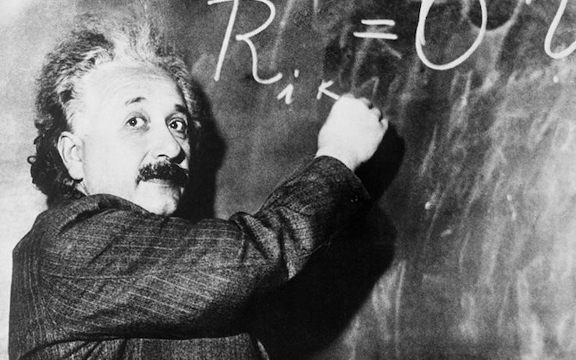
Buon anno scolastico!

